Slide 1
第七讲 上机
面向对象基础
(对象和类)

Slide 2

回顾
类与对象的关系是什么？
定义一个类的语法是什么？
如何创建一个类的对象？

Slide 3
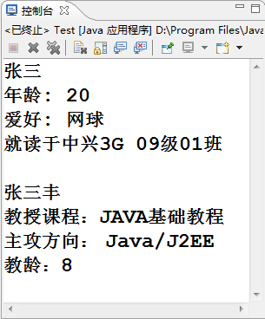
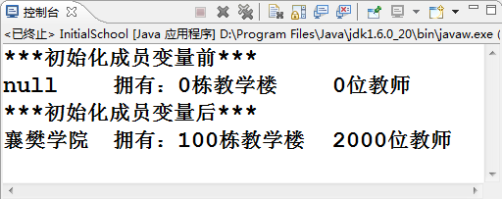
上机任务
Object Oriented Programming
(面向对象的程序设计)
以OO方式实现：
学校类，描述学校基本信息
学生类，输出学生信息
教师类，输出教师信息

Slide 4
上机目标
掌握类和对象的特征
理解封装
会创建和使用对象

Slide 5
如何定义类
定义一个类的步骤
  1、定义类名
  2、编写类的属性
  3、编写类的方法

Slide 6

上机作业1
School类
属性： 学校名称 教学楼的数目 教师的数目
方法： 展示学校信息
在不同的高校（襄樊学院，武汉大学等），尽管都有很多不同的地方，但还是有许多相同或相似的数据，如学校有名称、教学楼数量、教师数量等
使用Eclipse创建School类框架

Slide 7

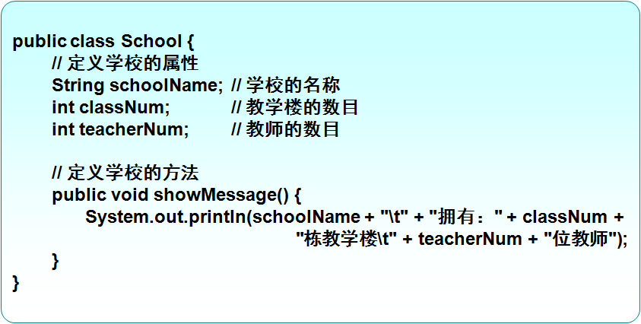
上机作业1代码示例
成员变量
定义类的showMessage()方法，
用于输出类相关的信息

Slide 8
上机作业2
创建和使用对象
使用对象的步骤：
  使用new创建类的一个对象
  使用对象：使用“.”进行以下操作
    给类的属性赋值：对象名.属性
    调用类的方法：对象名.方法名()
School center = new School();
center.schoolName = "襄樊学院"; //给属性赋值
center. showMessage(); //调用类的方法，该方法中的操作将被执行

Slide 9
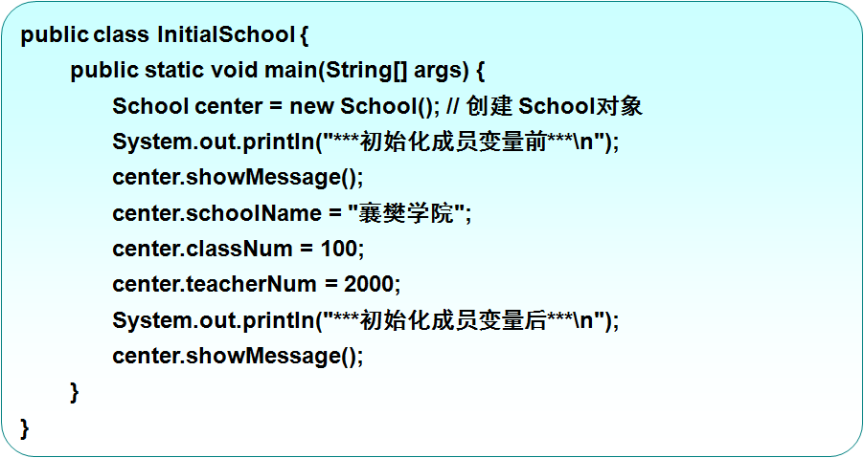
上机作业2代码示例
创建“襄樊学院”对象

Slide 10
课后作业1～2
作业1：编写学生类，输出学生相关信息
作业2：编写教员类，输出教员相关信息
学生类
属性： 姓名 年龄 参加的课程 兴趣
方法： 显示学员个人信息
教师类
属性： 姓名 专业方向 教授的课程 教龄
方法： 显示教师个人信息

Slide 11
课后作业3～4
作业3：
编写一个音乐类，并编写测试类显示音乐信息：
  音乐名称
  音乐类型
作业4：
编写一个手机类，并编写测试类显示手机信息
  手机品牌
  手机型号
Notes:
讲解main也可以写在任何类中，作为程序入口。
创建类时也同时创建main方法

Slide 12
面向对象（OO）的优点
便于程序模拟现实世界中的实体
  用“类”表示实体的特征和行为
隐藏细节
  对象的行为和属性被封装在类中，外界通过调用类的方法来获得，不需关注内部细节如何实现
可重用
  可以通过类的模板，创建多个类的对象

